Slide 1
LOS ÓRGANOS DE LAS PLANTAS
PROFESOR: EDGAR VILLAMIL
GRADO: CUARTO

Slide 2
OBJETIVO
Conocer los principales órganos de las plantas

Slide 3
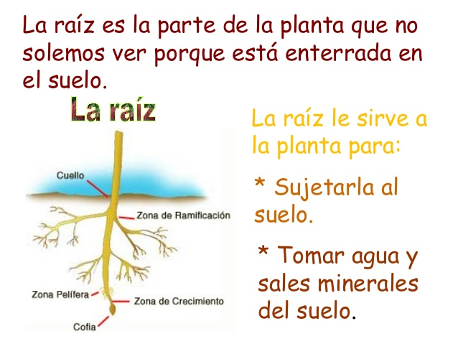

Slide 4
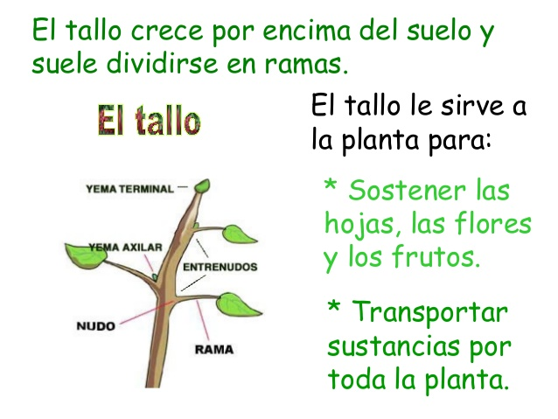

Slide 5
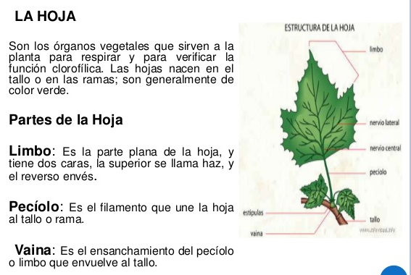
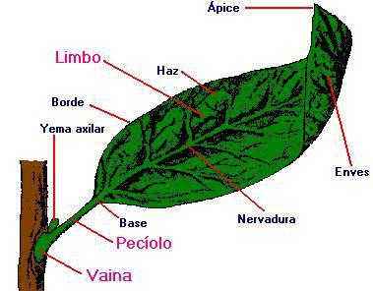

Slide 6
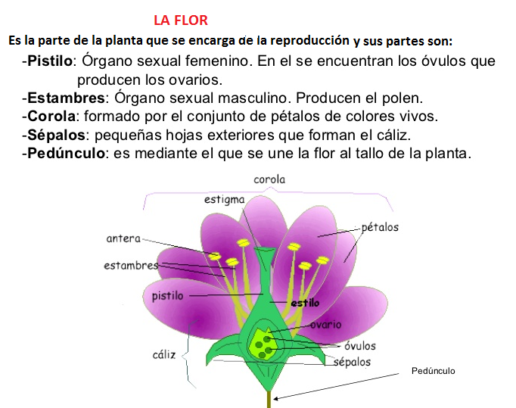

Slide 7
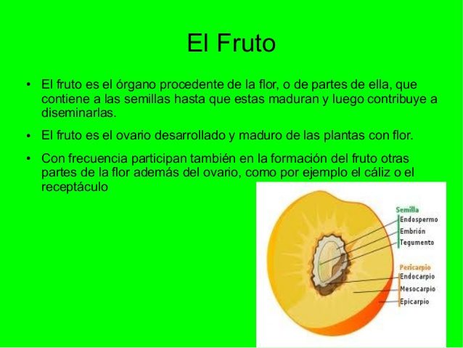

Slide 8
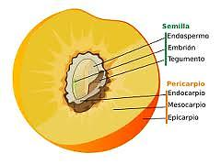

Slide 9
